Slide 1

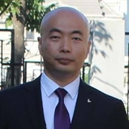

ASP.NET Core MVC
杨旭，微软MVP，.NET Core | ANGULAR Dev

Slide 2
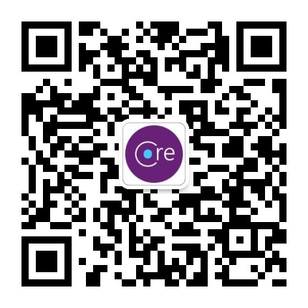
公众号
草根专栏

Slide 3
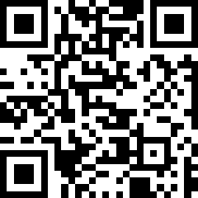
源码
https://0x9.me/xuoYK

Slide 4
基于Claim的 授权
ASP.Net Core Identity

Slide 5
Policy 自定义
RequireAssertion
AddRequirements
IAuthorizationRequirement
AuthorizationHandler<TIAuthorizationRequirement >
AuthorizationHandler<TIAuthorizationRequirement >
…
如果一个Handler返回Succeed，而其它的都没返回Fail，那么这个Requirement就被满足了。

Slide 6

Thanks

